Slide 1
Od základního proškolení k Univerzitě starosty
Vize vzdělávání zástupců a zaměstnanců obcí
Projekt "Vzdělávání zástupců a zaměstnanců obcí I. typu 2018 – 21", reg.č. CZ.03.4.74/0.0/0.0/15_019/0010271 je spolufinancován z EU.

Slide 2
Vzdělávání místních samospráv – období 2014 - 2022
Od základního proškolení k Univerzitě starosty
Projekty
Rok v obci
Podpora vzdělávání volených zástupců obcí I. typu
Vzdělávání zástupců a zaměstnanců obcí I. typu 2018 - 21
V období 2018 – 22 vstoupilo do vzdělávání téměř 3 000 zástupců obcí
Proškoleno nejméně 40 hodinami více než 1 500 osob
Bylo realizováno:
cca 60 Kurzů ŠMS pro volené zástupce a zaměstnance
cca 40 kurzů na míru
80 odborných stáží
3 Univerzity starosty

Slide 3
Koncepční činnost
Od základního proškolení k Univerzitě starosty
Paralelně se zajišťováním vzdělávacích aktivit a podpůrných materiálů jsme pracovali na KONCEPCI VZDĚLÁVÁNÍ ZÁSTUPCŮ OBCÍ I.TYPU
Sociologickým šetřením byly zjišťovány skutečné potřeby cílové skupiny
(vzorek 1 800 respondentů)
Programová část se věnuje nastavení komplexního systému průběžného vzdělávání zástupců obcí I. typu:
- vzdělávání založené na principu dobrovolnosti a potřebě osobního rozvoje
- reflektujeme rozdílné vstupní portfolio znalostí volených zástupců
- pracujeme se specifickými potřebami cílových skupin, na které je koncepce zaměřena

Slide 4
Vize a globální cíl
VIZE
Zkvalitnění a zefektivnění veřejné správy prostřednictvím průběžného vzdělávání volených zástupců a zaměstnanců obcí I. typu s přihlédnutím k možnostem a potřebám uvolněných a neuvolněných starostů, zastupitelů a zaměstnanců.
Prioritní oblasti
PRIORITA I.
Vzdělávání volených zástupců a zaměstnanců obcí I. typu v oblasti získání/rozvoje kompetencí pro jejich profesní i osobní život.
PRIORITA II.
Rozvoj a podpora komplexního vzdělávacího systému
– LEARNING AREA.
PRIORITA III.
Zlepšení dostupnosti vzdělávání,
rozvoj spolupráce s obcemi a partnery..
Opatření I. I.
Vytvoření komplexního systému vzdělávání volených zástupců a zaměstnanců obcí I.
AKTIVITY
revize stávajících vzdělávacích aktivit
komplexní průběžný program vzdělávání pro volené zástupce obcí I.
komplexní průběžný program vzdělávání pro zaměstnance obcí I.
Opatření II. I.
Jednotná komunikační platforma a základní báze přístupu ke vzdělávacím materiálům.
AKTIVITY
LEARNING AREA - rozvoj jednotné vzdělávací a komunikační platformy www.portalzastupitele.cz
kvalitní aktuální podpůrné materiály.
rozšiřování příkladů dobré praxe a vzorových řešení problematiky z různých oblastí..
Opatření III. I.
Zlepšení dostupnosti vzdělávání rozvojem komunikace s cílovými skupinami.
AKTIVITY
rozvoj spolupráce s cílovými skupinami
marketingová podpora vzdělávacích programů, vzdělávací a komunikační platformy.
Opatření k prioritním oblastem
Opatření I. II.
Rozvoj komplexního systému vzdělávání volených zástupců a zaměstnanců obcí I.
AKTIVITY
tvorba kurzů
akreditace kurzů
podpora inovací ve vzdělávacích aktivitách a rozvoji kompetencí
certifikační systém VZDĚLÁVÁM SE PRO SVOJI OBEC.
Opatření II. II.
Institucionalizace
komplexního průběžného systému vzdělávání.
AKTIVITY
Institucionální podpora komplexního průběžného systému vzdělávání a dalších aktivit na úrovni veřejné správy a dalších relevantních organizací.
Opatření III. II.
Zefektivnění spolupráce s obcemi I. a partnery.
AKTIVITY
rozvoj spolupráce s partnery.

Slide 5
Vize a globální cíl
VIZE
Zkvalitnění a zefektivnění veřejné správy prostřednictvím průběžného vzdělávání volených zástupců a zaměstnanců obcí I. typu s přihlédnutím k možnostem a potřebám uvolněných a neuvolněných starostů, zastupitelů a zaměstnanců.
Prioritní oblasti
PRIORITA I.
Vzdělávání volených zástupců a zaměstnanců obcí I. typu v oblasti získání/rozvoje kompetencí pro jejich profesní i osobní život.
PRIORITA II.
Rozvoj a podpora komplexního vzdělávacího systému
– LEARNING AREA.
PRIORITA III.
Zlepšení dostupnosti vzdělávání,
rozvoj spolupráce s obcemi a partnery.

Slide 6
Vize a globální cíl
VIZE
Zkvalitnění a zefektivnění veřejné správy prostřednictvím průběžného vzdělávání volených zástupců a zaměstnanců obcí I. typu s přihlédnutím k možnostem a potřebám uvolněných a neuvolněných starostů, zastupitelů a zaměstnanců.
Prioritní oblasti
PRIORITA I.
Vzdělávání volených zástupců a zaměstnanců obcí I. typu v oblasti získání/rozvoje kompetencí pro jejich profesní i osobní život.
Opatření I. I.
Vytvoření komplexního systému vzdělávání volených zástupců a zaměstnanců obcí I.
AKTIVITY
revize stávajících vzdělávacích aktivit
komplexní průběžný program vzdělávání pro volené zástupce obcí I.
komplexní průběžný program vzdělávání pro zaměstnance obcí I.
Opatření k prioritním oblastem
Opatření I. II.
Rozvoj komplexního systému vzdělávání volených zástupců a zaměstnanců obcí I.
AKTIVITY
tvorba kurzů
akreditace kurzů
podpora inovací ve vzdělávacích aktivitách a rozvoji kompetencí
certifikační systém VZDĚLÁVÁM SE PRO SVOJI OBEC.

Slide 7
Vize a globální cíl
VIZE
Zkvalitnění a zefektivnění veřejné správy prostřednictvím průběžného vzdělávání volených zástupců a zaměstnanců obcí I. typu s přihlédnutím k možnostem a potřebám uvolněných a neuvolněných starostů, zastupitelů a zaměstnanců.
Prioritní oblasti
PRIORITA II.
Rozvoj a podpora komplexního vzdělávacího systému
– LEARNING AREA.
Opatření II. I.
Jednotná komunikační platforma a základní báze přístupu ke vzdělávacím materiálům.
AKTIVITY
LEARNING AREA - rozvoj jednotné vzdělávací a komunikační platformy www.portalzastupitele.cz
kvalitní aktuální podpůrné materiály.
rozšiřování příkladů dobré praxe a vzorových řešení problematiky z různých oblastí..
Opatření k prioritním oblastem
Opatření II. II.
Institucionalizace komplexního průběžného systému vzdělávání.
AKTIVITY
Institucionální podpora komplexního průběžného systému vzdělávání a dalších aktivit na úrovni veřejné správy a dalších relevantních organizací.

Slide 8
Vize a globální cíl
VIZE
Zkvalitnění a zefektivnění veřejné správy prostřednictvím průběžného vzdělávání volených zástupců a zaměstnanců obcí I. typu s přihlédnutím k možnostem a potřebám uvolněných a neuvolněných starostů, zastupitelů a zaměstnanců.
Prioritní oblasti
PRIORITA III.
Zlepšení dostupnosti vzdělávání,
rozvoj spolupráce s obcemi a partnery.
Opatření III. I.
Zlepšení dostupnosti vzdělávání rozvojem komunikace s cílovými skupinami.
AKTIVITY
rozvoj spolupráce s cílovými skupinami
marketingová podpora vzdělávacích programů, vzdělávací a komunikační platformy.
Opatření k prioritním oblastem
Opatření III. II.
Zefektivnění spolupráce s obcemi I. a partnery.
AKTIVITY
rozvoj spolupráce s partnery.

Slide 9
Vize a globální cíl
VIZE
Zkvalitnění a zefektivnění veřejné správy prostřednictvím průběžného vzdělávání volených zástupců a zaměstnanců obcí I. typu s přihlédnutím k možnostem a potřebám uvolněných a neuvolněných starostů, zastupitelů a zaměstnanců.
Prioritní oblasti
PRIORITA I.
Vzdělávání volených zástupců a zaměstnanců obcí I. typu v oblasti získání/rozvoje kompetencí pro jejich profesní i osobní život.
PRIORITA II.
Rozvoj a podpora komplexního vzdělávacího systému
– LEARNING AREA.
PRIORITA III.
Zlepšení dostupnosti vzdělávání,
rozvoj spolupráce s obcemi a partnery..
Opatření I. I.
Vytvoření komplexního systému vzdělávání volených zástupců a zaměstnanců obcí I.
AKTIVITY
revize stávajících vzdělávacích aktivit
komplexní průběžný program vzdělávání pro volené zástupce obcí I.
komplexní průběžný program vzdělávání pro zaměstnance obcí I.
Opatření II. I.
Jednotná komunikační platforma a základní báze přístupu ke vzdělávacím materiálům.
AKTIVITY
LEARNING AREA - rozvoj jednotné vzdělávací a komunikační platformy www.portalzastupitele.cz
kvalitní aktuální podpůrné materiály.
rozšiřování příkladů dobré praxe a vzorových řešení problematiky z různých oblastí..
Opatření III. I.
Zlepšení dostupnosti vzdělávání rozvojem komunikace s cílovými skupinami.
AKTIVITY
rozvoj spolupráce s cílovými skupinami
marketingová podpora vzdělávacích programů, vzdělávací a komunikační platformy.
Opatření k prioritním oblastem
Opatření I. II.
Rozvoj komplexního systému vzdělávání volených zástupců a zaměstnanců obcí I.
AKTIVITY
tvorba kurzů
akreditace kurzů
podpora inovací ve vzdělávacích aktivitách a rozvoji kompetencí
certifikační systém VZDĚLÁVÁM SE PRO SVOJI OBEC.
Opatření II. II.
Institucionalizace
komplexního průběžného systému vzdělávání.
AKTIVITY
Institucionální podpora komplexního průběžného systému vzdělávání a dalších aktivit na úrovni veřejné správy a dalších relevantních organizací.
Opatření III. II.
Zefektivnění spolupráce s obcemi I. a partnery.
AKTIVITY
rozvoj spolupráce s partnery.

Slide 10
VIZE
Zkvalitnění a zefektivnění veřejné správy prostřednictvím průběžného vzdělávání volených zástupců a zaměstnanců obcí I. typu s přihlédnutím k možnostem a potřebám uvolněných a neuvolněných starostů, zastupitelů a zaměstnanců.

Slide 11
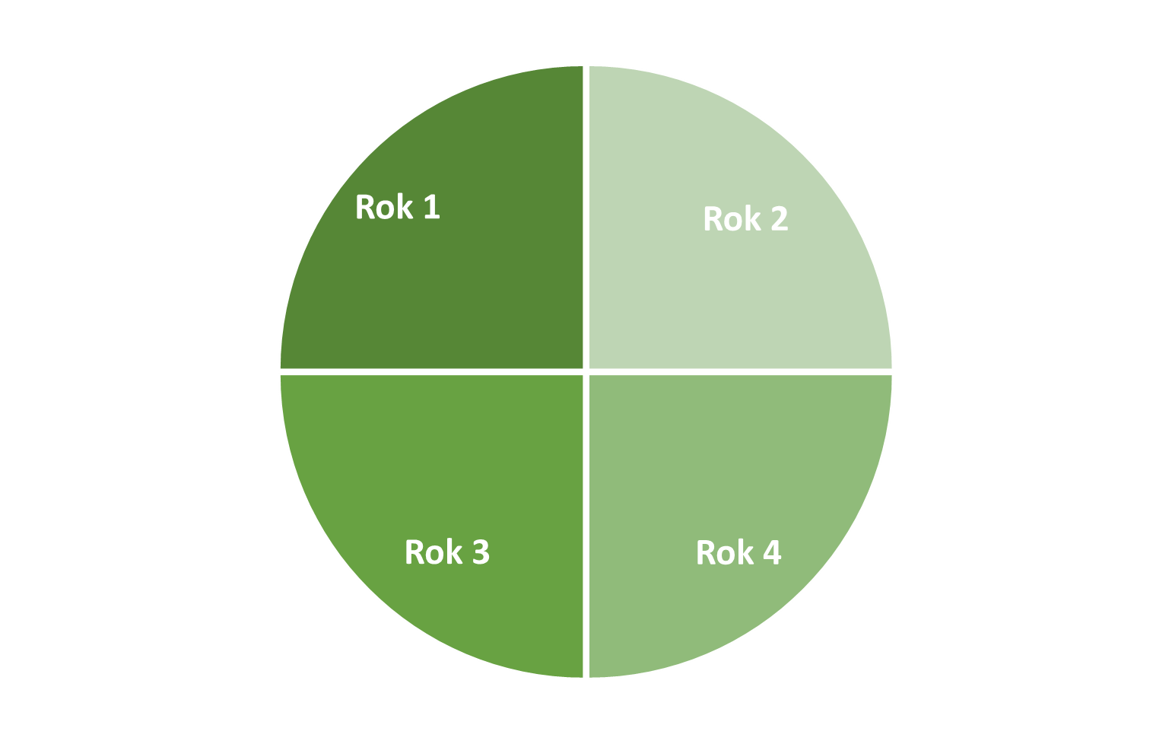
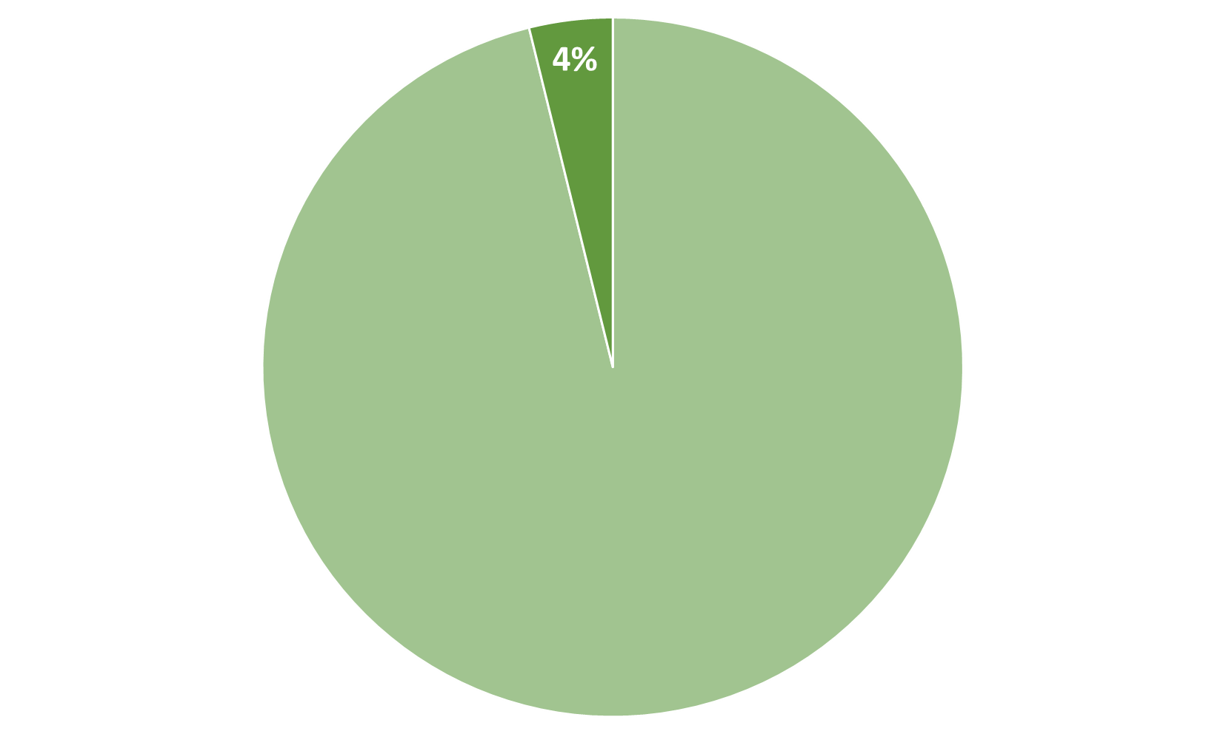
Model průběžného vzdělávání na volební období – 4 roky
Od základního proškolení k Univerzitě starosty
Počet hodin vzdělávání za rok – 86 = cca 4% 8 hodinové pracovní doby za rok
58 % (50 hodin) prezenčně/42 % (36 hodin) elektronicky, samostudium

Slide 12
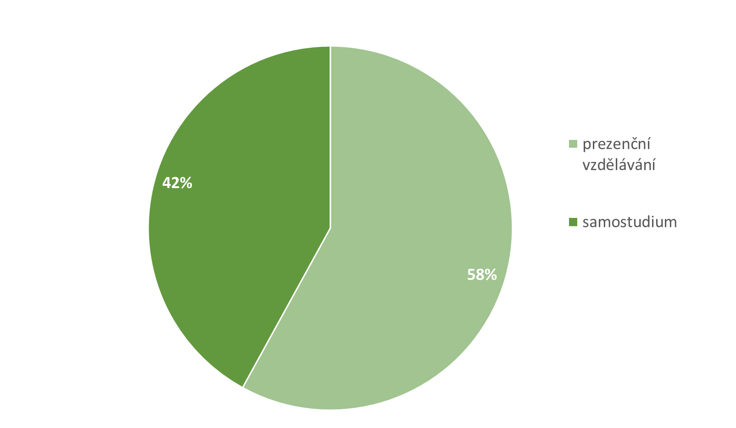
Od základního proškolení k Univerzitě starosty
Doporučené
Úvodní – vstupní vzdělávání – základní kurzy Školy místních samospráv
Průběžné - navazující kurzy Školy místních samospráv
Soft skills
Univerzita starosty
Volitelné
Vzdělávání aktuálních potřeb, změn legislativy
IT kompetence
Měkké dovednosti
Sdílení zkušeností – odborné stáže
Samostudium
Využívání učebních a podpůrných materiálů

Slide 13
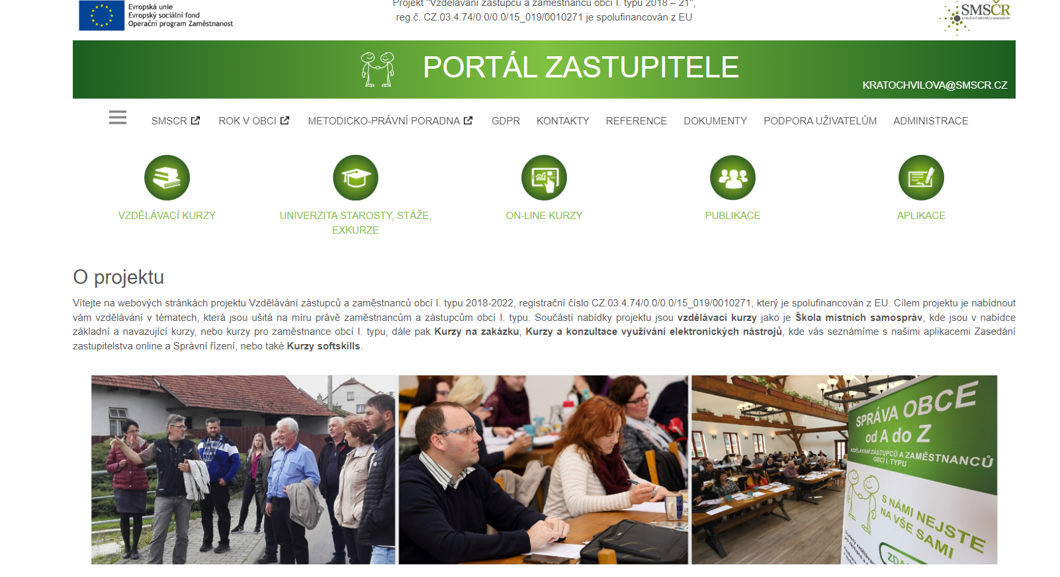

Slide 14
Od základního proškolení k Univerzitě starosty
Buďte tou změnou, kterou chcete vidět ve světě.
Gandhí
Přeji vám hodně štěstí!
Dana Kratochvílová, tel. 733 104 255, e-mail:kratochvilova@smscr.cz

